Slide 1
Телевизор из 2000-х
Николаев Дмитрий, 2-ой год Яндекс Лицей

Slide 2
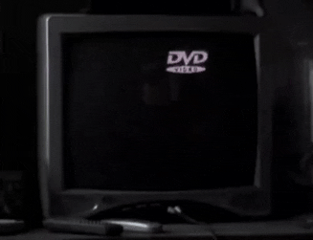
Телевизор из 2000-х
Классический скринсейвер DVD-плееров — один из «приветов из прошлого». В анимированной заставке логотип постоянно бился о «стенки» телевизора, меняя цвета (реже встречались заставки без смены плеера). Во время процесса есть небольшая вероятность, что значок DVD ударится ровно об угол экрана. Желание увидеть этот легендарный момент к концу 2018 года привело к появлению популярных YouTube-стримов, пародий и мемов.

Slide 3
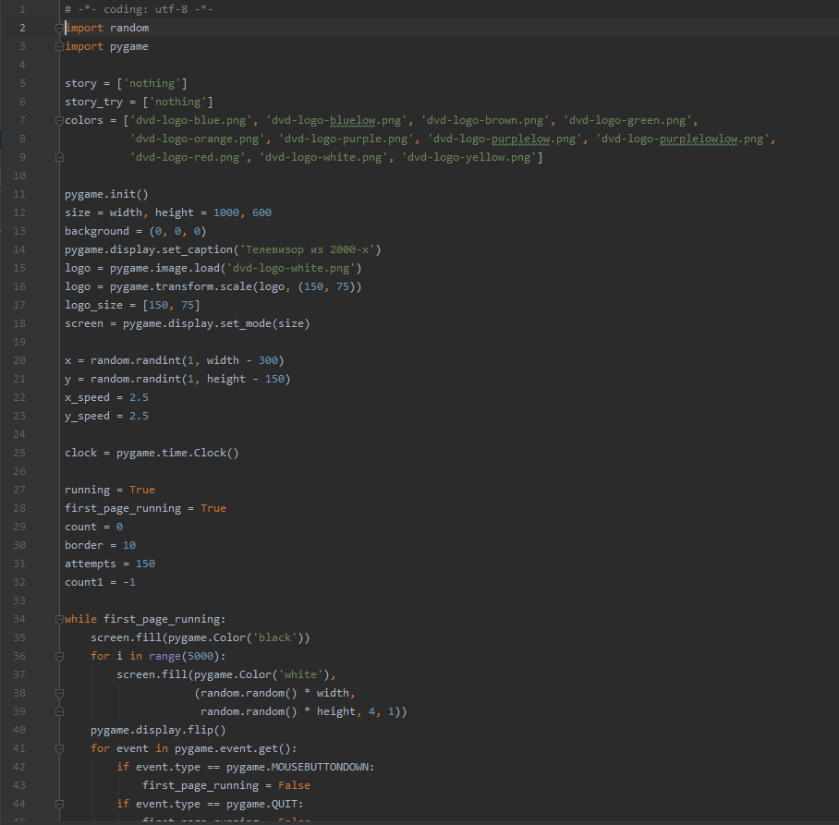
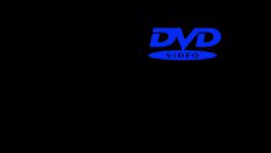
Программа проекта
В коде используется библиотеки PyGame и Random.
Код состоит из 101 строчки.

